Slide 2
Seguindo a fumaça: Investigação sobre crédito rural em áreas incendiadas ilegalmente
KAMILA CRAVEIRA

Slide 3
CRÉDITO RURAL
PRODUTOR RURAL
COOPERATIVAS
É o principal instrumento da política agrícola brasileira, pela qual o governo passou a atuar ativamente na oferta de crédito ao produtor rural por intermédio das instituições financeiras e subsidiando taxas de juros.

Slide 5
DADOS PRIMORDIAIS - BANCO CENTRAL DO BRASIL

Slide 6
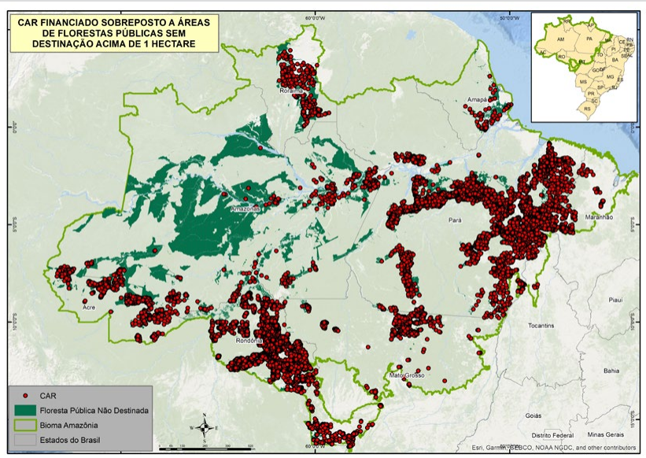
FINANCIAMENTOS
EM FLORESTAS PÚBLICAS NÃO DESTINADAS

Slide 7
PERGUNTA INICIAL DO ESTUDO DE CASO 01
“O QUE ACONTECEU COM AS FAZENDAS LIGADAS AO DIA DO FOGO DE 2019 NO PARÁ? ”

Slide 8
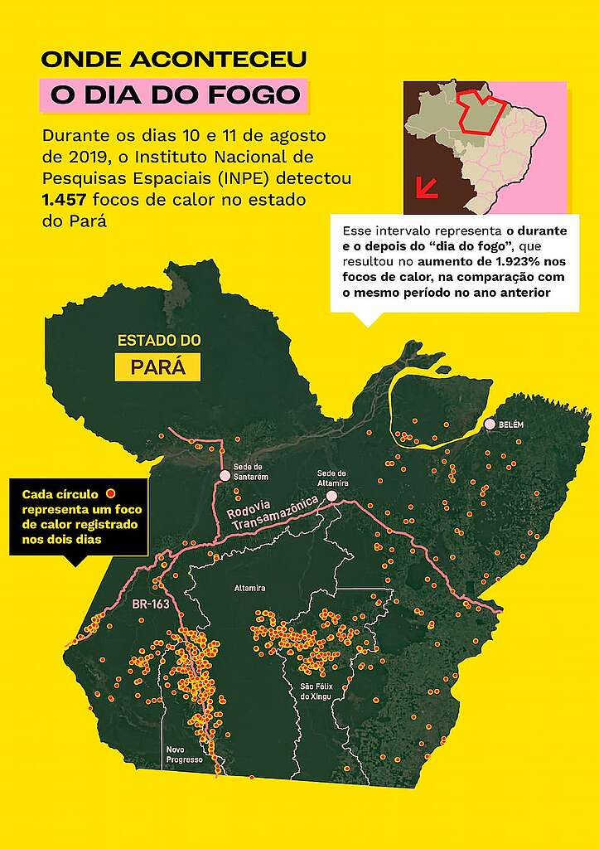
Análise Dia do fogo: 5 anos mais tarde.
478 imóveis analisados 65,2% foram embargados, apenas 10,47% por uso do fogo.
662 multas totalizando R$ 1.277.113.955,90, onde apenas R$ 41.380,00 foi pago.

Slide 9
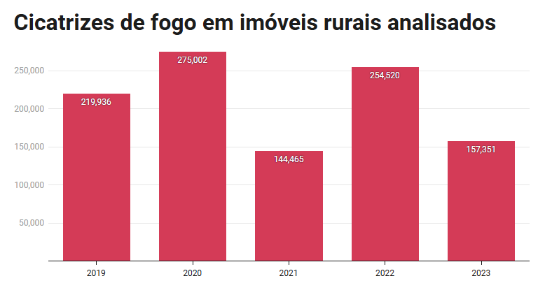
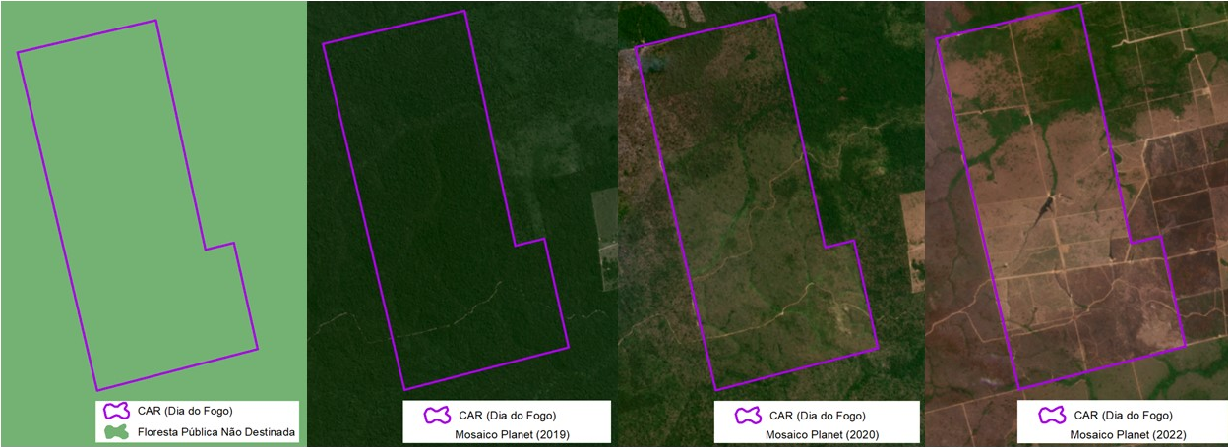
Análise
As propriedades seguiram registrando focos e cicatrizes
Entre 2018-2022 houve um aumento de 30,8% na área de pastagem e de 55% na área de agricultura

Slide 10
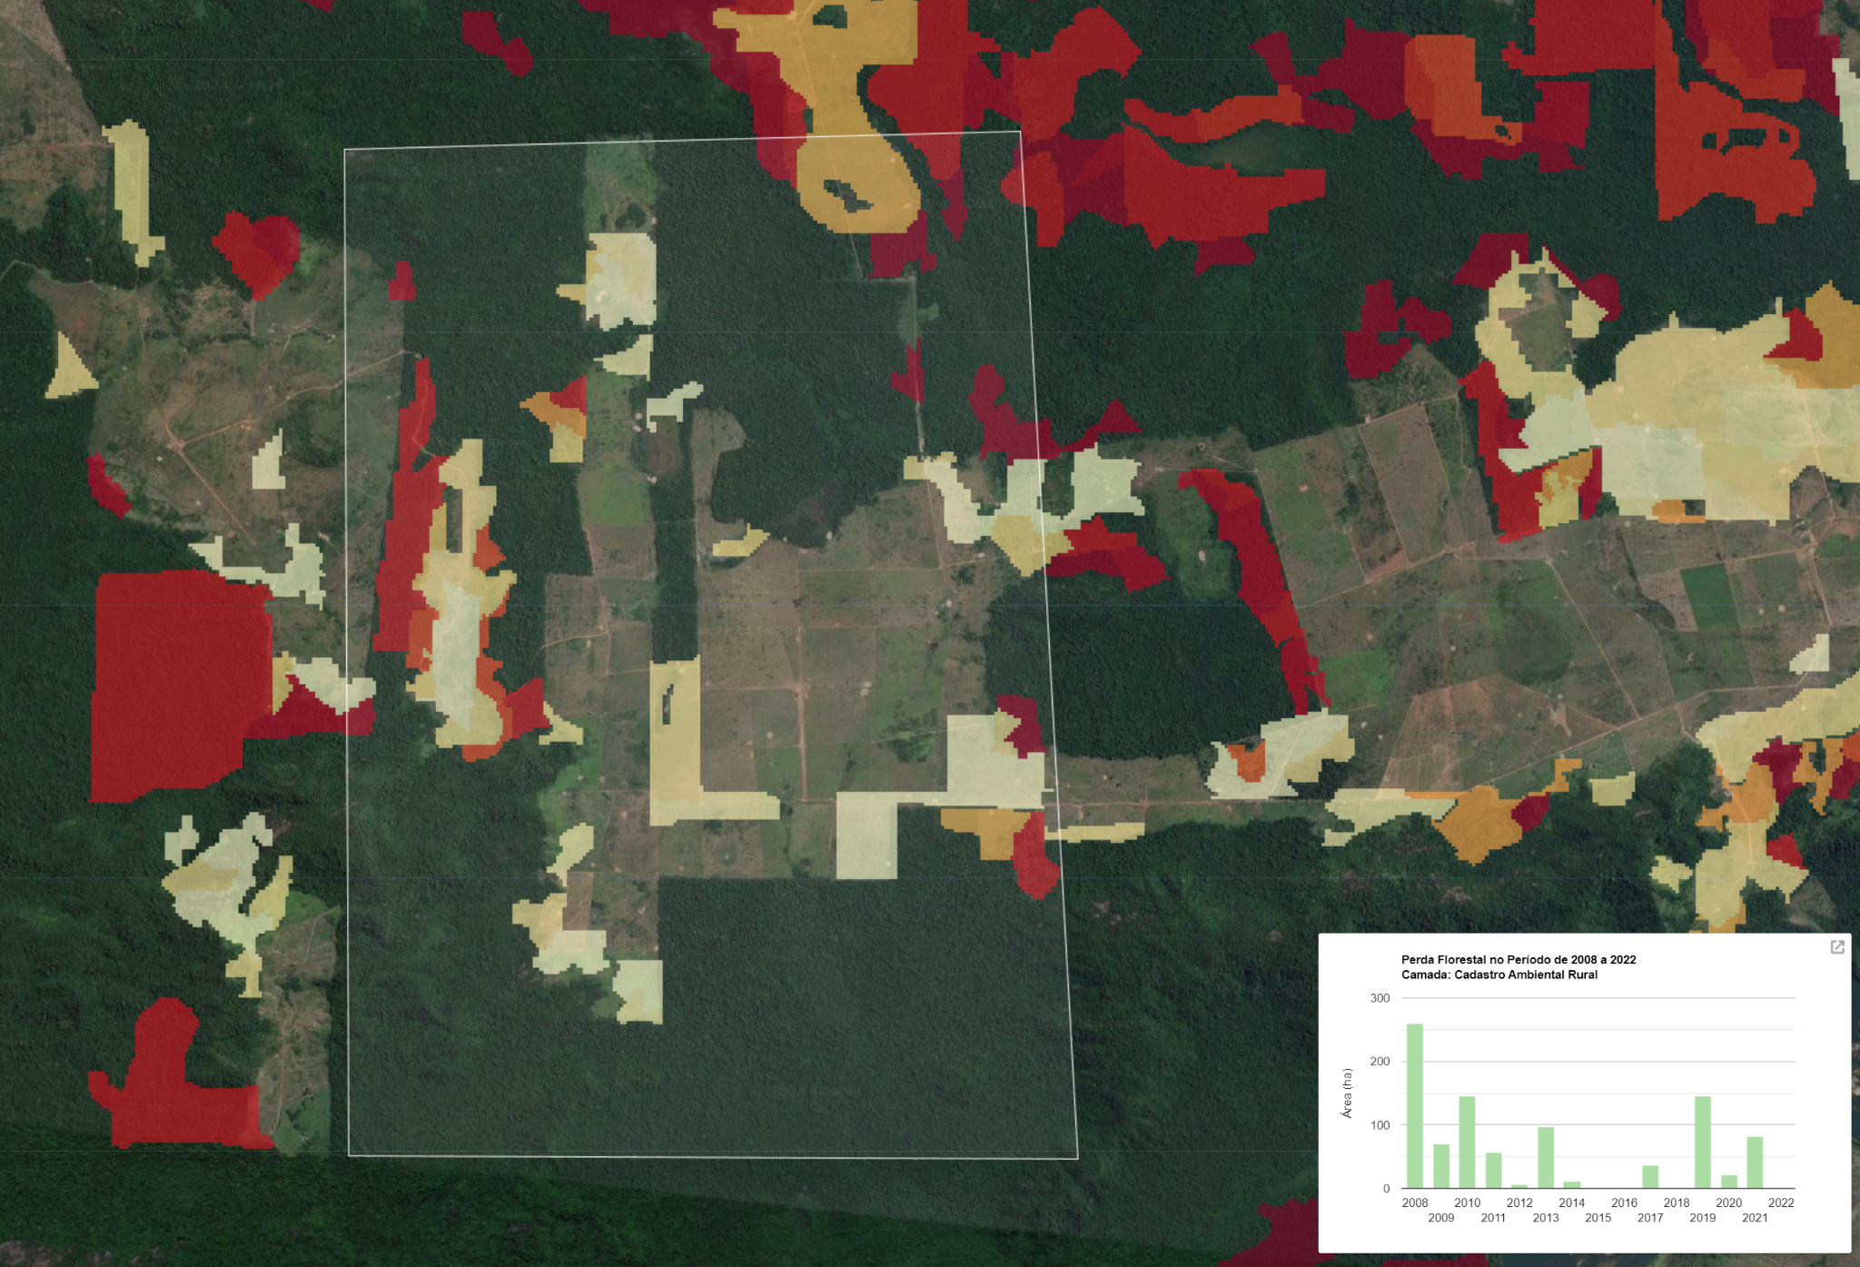
FAZENDA S.E
310.000,00 em multa por uso ilegal de fogo

Slide 11
RESPOSTAS RÁPIDAS - ESTUDO DE CASO 02
“A GUERRA DO VIETNÃ E O PANTANAL”

Slide 12
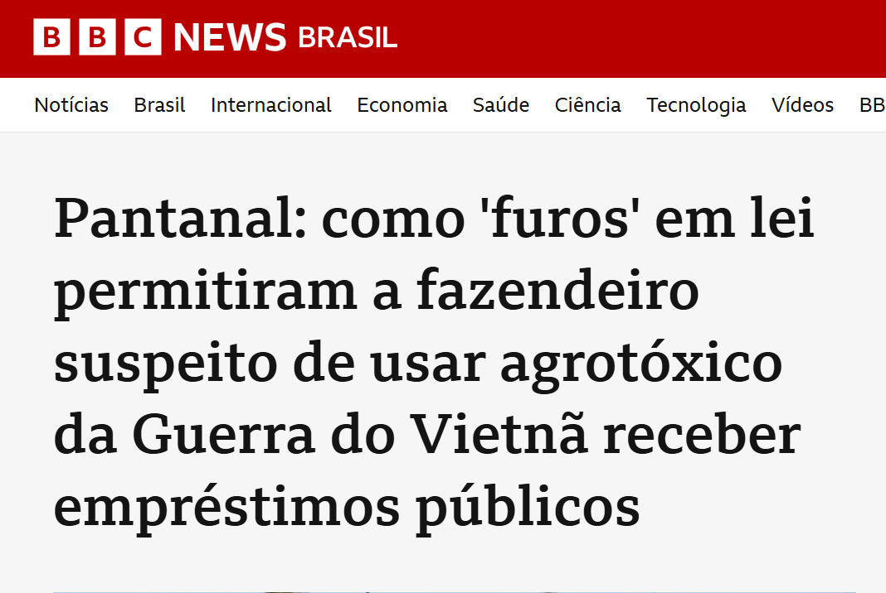
AGENTE LARANJA

Slide 13
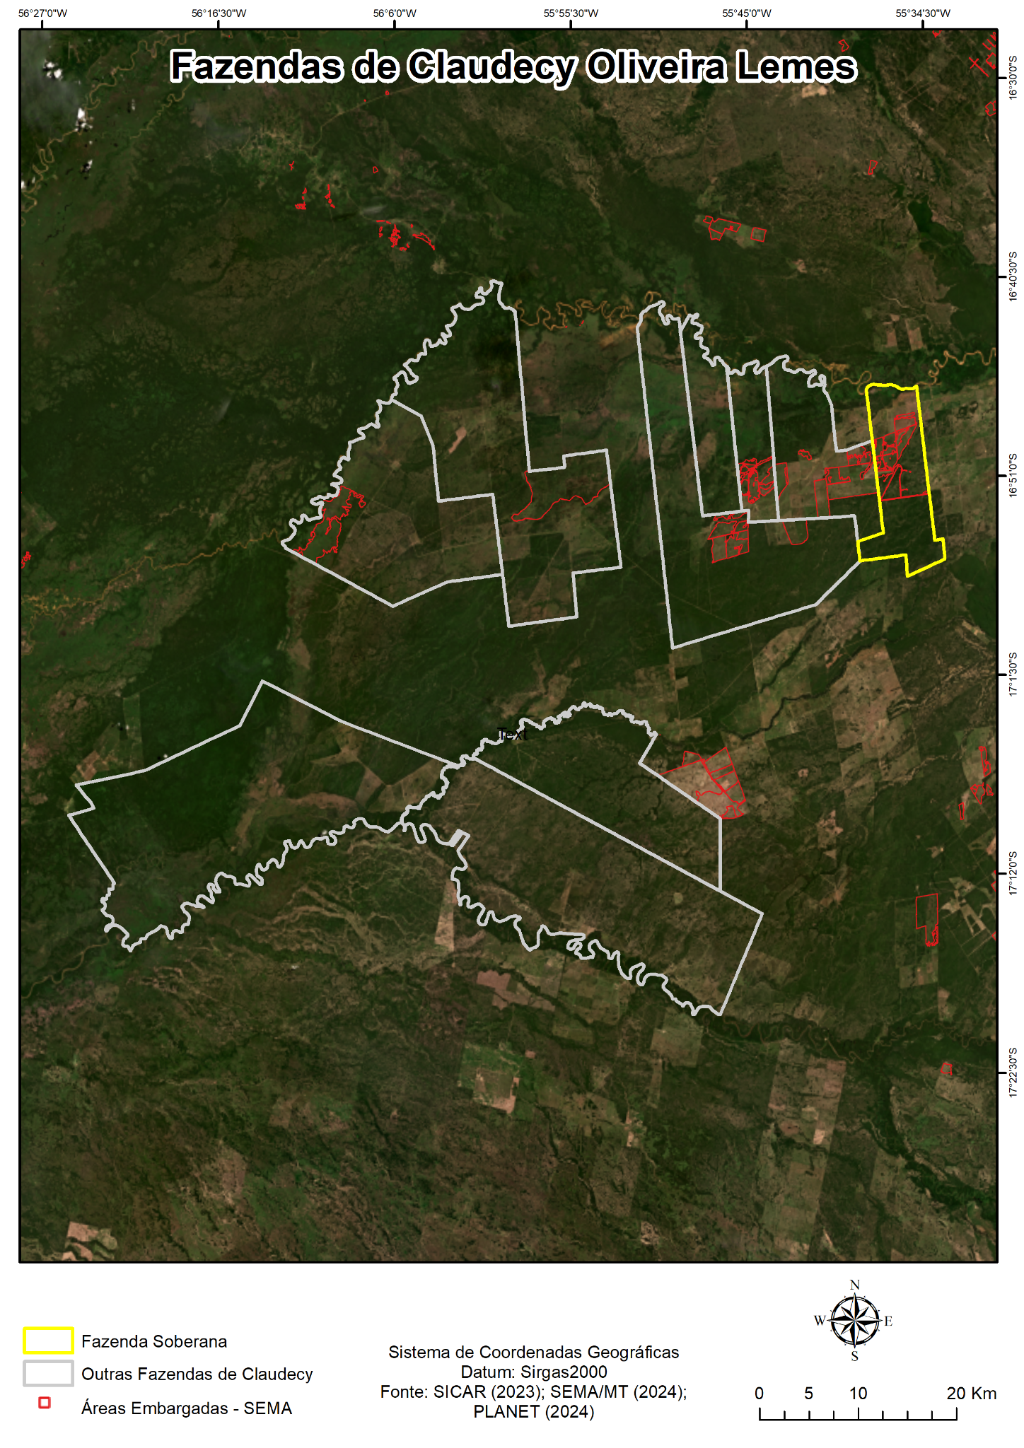
USO DO AGENTE LARANJA
Descrição do TAD: “Impedir a regeneração natural com uso de 25 tipos de agrotóxicos no ano 2022”
R$ R$ 10.017.840,00 em crédito rural concedido por instituição financeiral.

Slide 14
TESE INICIAL DO ESTUDO DE CASO 03
“ENQUANTO AS INSTITUIÇÕES FINANCEIRAS FINANCIAM A DESTRUIÇÃO DA
NATUREZA PELO FOGO, OS INFRATORES AMBIENTAIS BENEFICIADOS ACUMULAM MILHÕES DE REAIS EM DÍVIDAS.
PAUTADOS PELA IMPUNIDADE, ELES SÃO EXPERTS EM RECORRÊNCIA ”

Slide 15
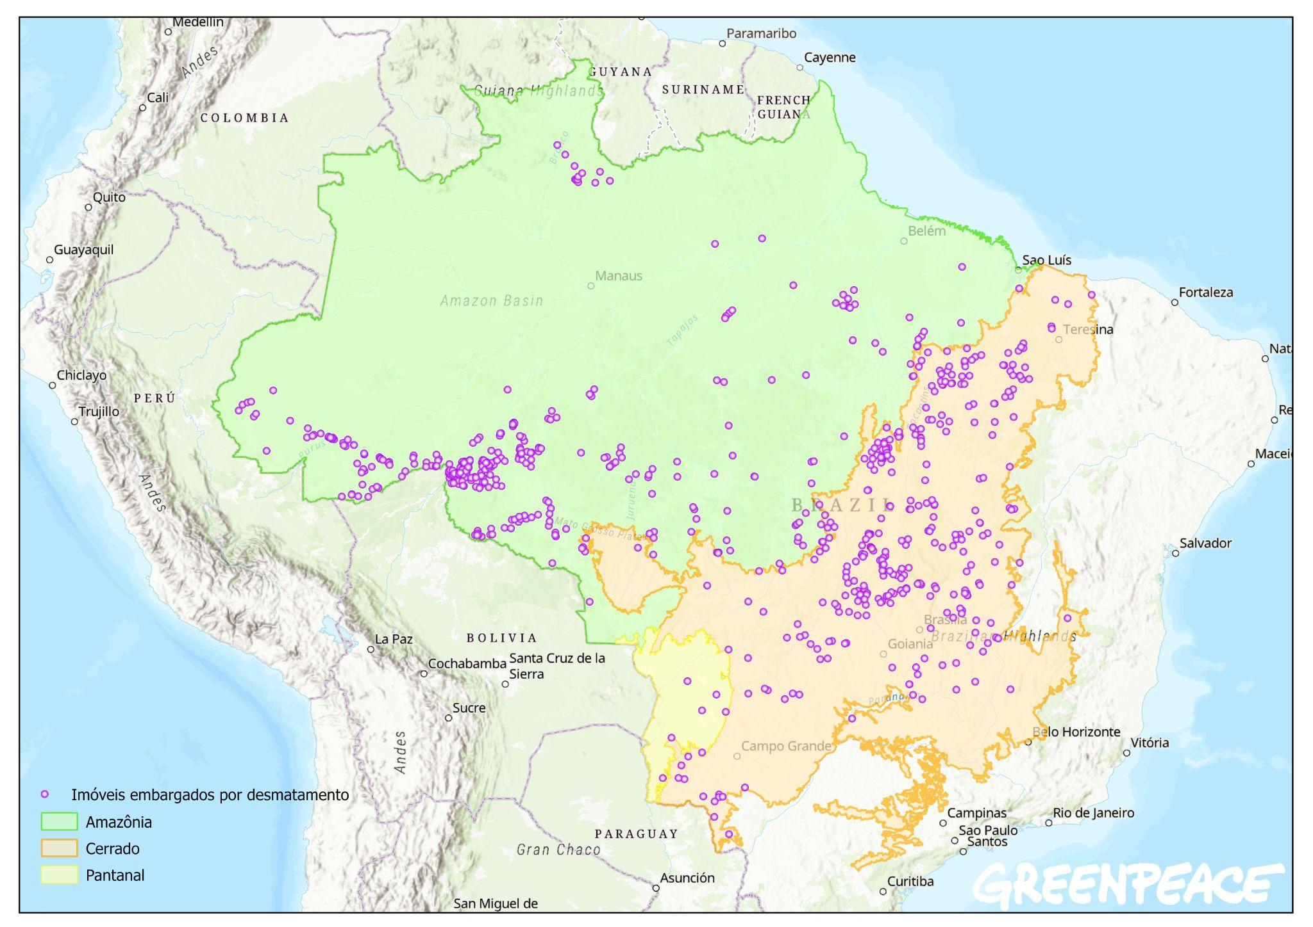
Foram identificados 2.261 imóveis rurais financiados com sobreposição de embargo ambiental.
Biomas: Amazônia, Cerrado e Pantanal.

Slide 16
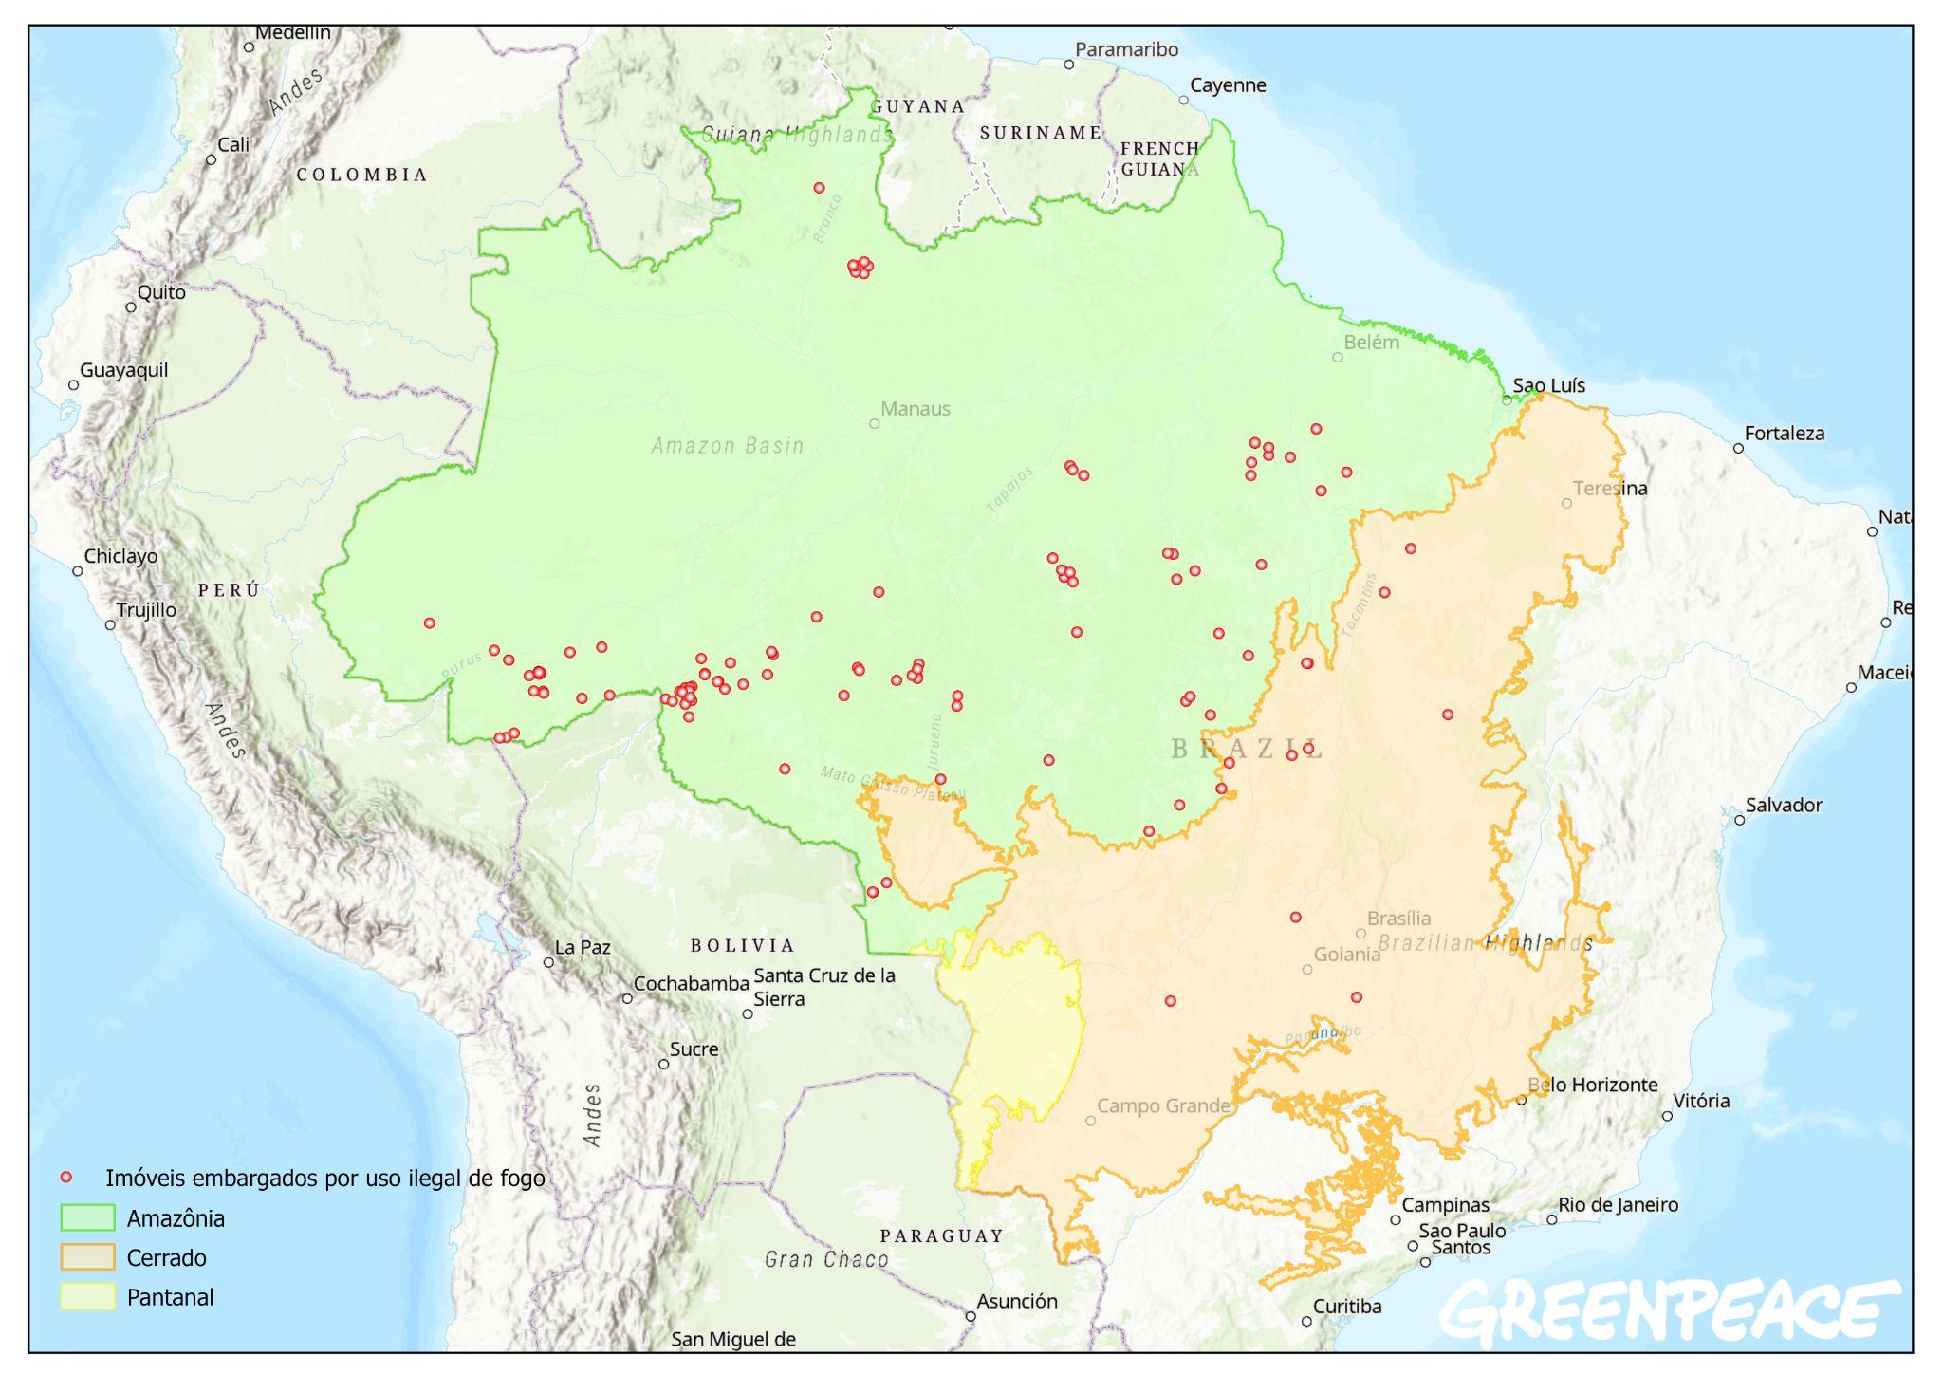
133 imóveis rurais financiados e com embargo por uso ilegal de fogo.

Slide 17
Instituições Financeiras que concederam crédito em áreas embargadas por uso ilegal de fogo.
Foram identificadas 353 operações totalizando R$ 68.276.530,51 em crédito concedido.
80% do crédito foi aplicado na Amazônia e 20% no Cerrado.
Banco do Brasil
Banco da Amazônia
Banco do Nordeste
Cooperativas
de crédito
Bradesco
266
61
6
19
1

Slide 18
302 operações de crédito (85,5%) foram emitidas APÓS o registro de embargo por uso ilegal de fogo.
Ou seja, o embargo por uso ilegal de fogo não impediu que a maior parte do crédito fosse concedida.
51 operações de crédito (14,5%) foram emitidas ANTES do registro de embargo por uso ilegal de fogo.
E a sua maioria continuou válida, sem desclassificação, mesmo depois dos embargos acontecerem (46/51)

Slide 19
R$ 57.807.654,00
É o valor de multas ambientais associadas aos embargos por uso ilegal de fogo em propriedades que foram financiadas*.
R$ 95.835,50
É o valor de multas sinalizadas como QUITADAS dentro do montante. Isso equivale a 0,1% do total.

Slide 20
Além das multas por uso ilegal de fogo, os infratores detectados possuem outras multas por variados tipos de infração. Em suma, eles foram autuados em R$ 145.558.618,70
milhões de reais em multas ambientais, portanto DEVEM DUAS VEZES MAIS QUE O VALOR RECEBIDO VIA CRÉDITO RURAL.
Por que infratores ambientais, devedores de multas, tem tanta facilidade em acesso ao crédito rural?
Por que o uso ilegal de fogo não é considerado como um crime ambiental que impeça o acesso à crédito?

Slide 21
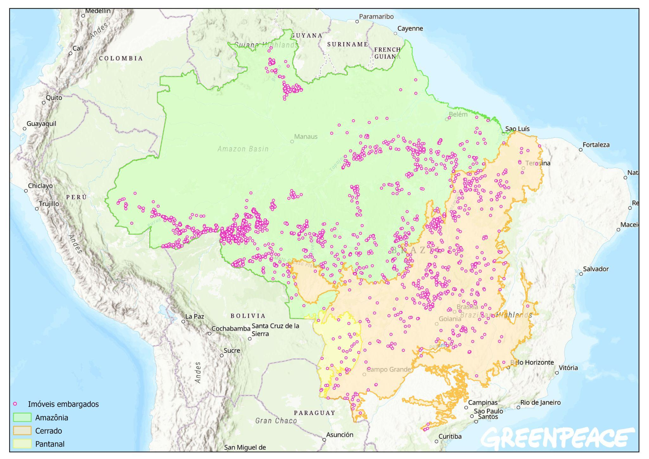
Lembra dos 2.261 imóveis rurais financiados com sobreposição de embargo ambiental?
1.837 (81,2%) imóveis rurais financiados e com embargo queimaram pelo menos um campo de futebol entre 2018 e 2023

Slide 22
RECOMENDAÇÕES
Verificar antes e periodicamente, se há área desmatada após julho de 2008 e Autorização para Supressão de Vegetação (ASV) ;
Vedar a concessão para imóveis rurais que tenham usado fogo de maneira ilegal em sua propriedade no ano anterior e corrente;
No caso de financiamento para aquisição e manutenção de bovinos, a instituição financeira deverá exigir a rastreabilidade do gado. (solicitando o CAR das fazendas de origem, analisar se existem irregularidades e, ao final receber e avaliar as Notas fiscais e Guias de Trânsito Animal, comparando fazendas e períodos de comercialização);

Slide 23
RECOMENDAÇÕES
Consultar área embargada diretamente ao órgão estadual até que as informações estejam disponíveis online e vedar concessão de crédito para proponentes com embargos ambientais ou autuações em quaisquer propriedades rurais, independentemente da localização do imóvel financiado;
Verificar antes da concessão do crédito e periodicamente o cumprimento dos critérios socioambientais e se, constatado descumprimento, suspender a concessão e/ou liquidar antecipadamente a operação.

Slide 24
Acesse o relatório na íntegra!

Slide 25
Contatos:
kcraveir@greenpeace.org

